Slide 1
GIDRavlik UZATMALAR
Reja
1, UMUMIY TUSHUNCHALAR
2, ISHLASH PRINSIPI VA GURUHLANISHI
3, ISH SUYUQLIKLARI

Slide 2
UMUMIY TUSHUNCHALAR
Suyuqliklar ishtirokida bir mexanizmning ikkinchi mexanizmni harakatga keltirishiga asoslangan mexanizmlar gidravlik uzatmalar deyiladi, bunda suyuqlik uzatma mexanizmidagi kuch zanjirining bir halqasi hisoblanadi. Gidravlik uzatma bir agregatda ikki xil parrakli mashinadan, ya’ni markazdan qoshma nasos va gidravlik turbinadan birgalikda foydalanuvchi qurilmadan iborat. Unda energiya elektr dvigatelidan gidrodvigatelga suyuqlik oqimi yordamida beriladi. Gidravlik uzatmalar katta energiya sig‘imiga ega bo’lib, kinetik imkoniyatlari deyarlik cheklanmaganligi tufayli mashinasozlik texnikasining turli sohalarida keng qo‘llanilmoqda

Slide 3
Transport mashinalarida gidravlik uzatmalardan foydalanish yetaklovchi g‘ildiraklarning tezligini juda kamaytirish imkonini beradi, bu esa mashinalarning yo‘ldagi to‘siqlardan o‘ta olishini va dvigatellarning barqaror ishlashini ta’minlaydi
Gidravlik uzatmasi bo‘lmagan avtomobil dvigatellari, ko‘pincha, turgan joyidan qo‘zg‘alishda, tepaliklarga ko‘tarilishlarda, burilishlarda va boshqa hollarda o‘chib qoladi. Gidravlik uzatmali dvigatel bu kamchiliklardan holidir. Maxovik bilan dvigatel va kuch zanjirining qolgan halqalari orasida bikr bog’lanish yo‘qligi sababli, ular, shuningdek, dvigatelning o‘zi ham zarbaga uchramaydi. Gidravlik uzatmalar turgan joyidan siljishda va tezlikni o‘zgartirishda hosil bo’ladigan keskin silkinishlami kamaytiradi, bu esa mashinadan foydalanish davrini uzaytiradi. Gidravlik uzatmali avtomobil tepalikka ko‘tarilishda, pastlikka tushishda va burilishlarda kam tajribali haydovchining boshqarishiga ham imkon beradi.

Slide 4
Korpusda ish g‘ildiraklarining mumkin qadar yaqinlashtirilishi sababli qurilmalarda trubalar, spiral kameralar, diffuzorlarning zaruriyati bo‘lmay qoladi, demak, bu qismlardagi gidravlik qarshiliklarga bo'ladigan sarf bartaraf qilinadi. Shuning uchun FIK faqat ish g‘ildiraklaridagi yo‘qotishlar hisobiga bo‘ladi va 0,85 0,98 qiymatlarga etadi.
Teplovozlar, avtomobillar, traktorlarda, kuchli ventilyator va nasos uzatmalarida, kemachilikda va burg‘ulash mashinalarida, er qazish va yo‘l mashinalarida, aviasiyada gidravlik uzatmalardan foydalaniladi.
Hozir deyarli hamma zamonaviy metall ishlash stanoklari gidrouzatmalar bilan ta’minlangan.
Gidrouzatmalardan foydalanib bajariladigan turli-tuman harakat va operasiyalami tushunish uchun hajmiy gidrouzatmalar haqida tushunchaga ega bo‘lish zarur, ular haqida keyinroq to‘xtalamiz

Slide 5
Ishlash prinsipi va guruhlanishi
Ishlash prinsipiga qarab gidravlik uzatmalar hajmiy va gidrodinamik turlarga bo‘linadi.
Hajmiy gidravlik uzatmalar hajmiy nasoslar yordamida ishlaydi. Bunday uzatmalarda energiya suyuqlik orqali yetaklovchi valdan statik bosim sifatida uzatilib, gidrodvigatelni ishga tushiradi.
Hajmiy gidravlik uzatmalarda energiya yetaklovchi valga statik bosim ko'rinishida berilgani sababli uni, ko‘pincha, gidrostatik uzatma ham deydilar.
Gidrodinamik uzatmalar parrakli gidromashinalar yordamida ishlaydi. Bu yerda ish g‘ildiraklarining parraklari yordamida suyuqlikka berilgan dinamik bosim energiyasidan foydalaniladi. Bu uzatmalar ba’zan turbouzatma deb ataladi, bunga sabab ularda markazdan qochma nasos va gidravlik turbinalardan birgalikda foydalaniladi.

Slide 6
Gidrodinamik uzatmalar bir oqimli va ikki oqimli bo'lishi mumkin. Bir oqimli gidrodinamik hamma quvvat gidravlik g'ildiraklar orqali uzatiladi. Ikki oqimli gidrodinamik uzatmalarda esa dvigatel: bir qismi gidravlik gildiraklar orqali, ikkinchi qismi esa mexanik yul bilan uzatiladi
Aylantirish momentining uzatilish usullariga qarab gidrodinamik uzatmalar ikkiga bo‘linadi:
1) gidroilashgich yoki gidromuftalar;
2) gidrotransformatorlar yoki turbotransformatorlar.
Mashinalarda gidromuftalar va gidrotransformatorlar alohida va turli kombinatsiyalarda, ya’ni gidromufta va gidrotransformator; gidromufta va ikkita yoki uchta gidrotransformator va hokazo tarzda ishlatilishi mumkin.

Slide 7
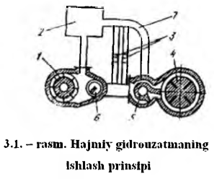
Xajmiy gidrouzatmaning ishlash prinsipini quyidagi oddiy sxemada tasvirlangan (3.1-rasm). Uzatma rotasion nasos 1, sovitgich 2, teskari klapan 3, turbinalar 4, reversiv taqsimlagich 5 va taqsimlash klapani 6 dan iborat.

Slide 8
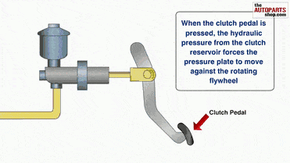
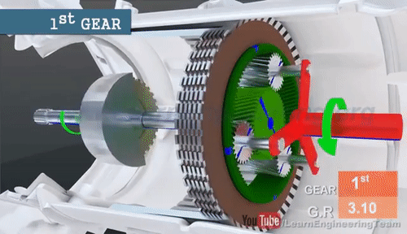

Slide 9
Suyuqlik nasos 1 dan taqsimlash klapani 6 va reversiv taqsimlagich 5 orqali turbina 4 ning kuragiga o‘tadi. Undan keyin suyuqlik turbinadan truba 7 orqali sovitgich 2 ga keladi, bu yerda suyuqlik sovitiladi va yana rotasion nasosga yetkazib beriladi.
Reversiv taqsimlagichning holatini o‘zgartirish yo‘li bilan operator suyuqlikni turbinalarning kuraklariga yuqoridan yoki pastdan yo‘naltirib mashinaning harakat yo‘nalishini o‘zgartiradi.
Hajmiy gidravlik uzatma nasosining seksiyalari soni bittadan to‘rtgacha bo‘lishi mumkin. Taqsimlash klapani yordamida gidravlik uzatmaning seksiyalari ishga tushirish yoki to‘xtatish yo‘li bilan zarur bo‘lgan uzatish nisbatiga erishamiz. Ya’ni tezlik nasosdan gidrodvigatelga kirayotgan suyuqlik miqdorini o‘zgartirish hisobiga boshqariladi. Sistemada nasosda dvigatelgacha bo’lgan yo’lda (suyuqlikning bir qismini) boshqa yo‘nalishga burib yuboruvchi qurilmalar orqali ham gidrodvigatel tezligini o‘zgartirish mumkin. Hozirgi ko‘pgina zamonaviy gidrouzatmalardagi ish qismlarida suyuqlik sarfi va harakat tezligi avtomatik ravishda boshqariladi.

Slide 10
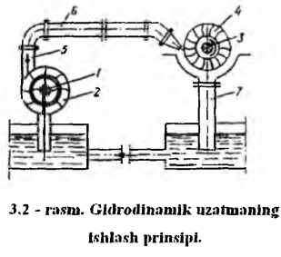
Gidrodinamik uzatmaning ishlash prinsipini 3.2-rasmdagi sxema bo‘yicha tushuntirlgan

Slide 11
Bu rasmda 1-nasosning yetaklovchi vali, 2-markazdan qochirma nasos, 3-boshqariluvchi turbina vali, 4-turbina, 5,6, 7-trubalar. Nasos gMldiraklarini aylantirish bilan suyuqlik oqimiga energiya beriladi. Qo‘shimcha energiya olgan suyuqlik turbina gMldiragiga o‘tadi va olgan energiyasini turbinaga berib, ish suyuqligi nasosga qaytadi. Suyuqlikning bunday berk harakati nasos va turbina g ‘ildiraklaridagi burovchi momentning uzatilishini ta’minlaydi.

Slide 12
Ish suyuqliklari
Gidromashinalarning vazifasiga qarab ish suyuqligi suv, neft moyi, sintetik suyuqliklar, spirt va gliserin aralashmasi va hokazo bo‘lishi mumkin. Suyuqlikni bosim yordamida uzatishga mo’ljallangan nasoslar haydalayotgan suyuqlikning xususiyatlarini hisobga olib loyihalanadi. Tomchilanuvchi suyuqliklar bosimning turli qiymatlarida ham energiyani uzatish qobiliyatiga ega bo’lgani sababli hajmiy gidrouzatmaning gidromashinalari har qanday tomchilanuvchi suyuqliklar bilan ham ishlashi mumkin. Lekin har qanday suyuqlik mavjud sharoitga muvofiq bo’lavermaydi.

Slide 13
Gidrouzatmada ish suyuqligi oraliq muhit sifatida o‘zining asosiy vazifasini bajaradi va shu bilan birga moylovchi modda hamdir. Shu sababli unga turli qo'shimcha talablar qo‘yiladi. Suyuqlik oqayotganda uning tig’zlagichlardan oqib ketishini kamaytirish uchun mustahkam moy qatlamini hosil qiluvchi suyuqliklar tanlab olingani ma’qul. Suyuqlikning ishqalanish qarshiligini kamaytirish ega qovushoqligi kam suyuqliklar tanlashni taqozo qiladi. Masalan, toza suvning qovushoqligi kam ximiyaviy barqaror, serob bo’lgani bilan moylash va korroziyani kamaytirish xususiyatlariga ega emas. Hajmiy gidrouzatmalarda foydalanish talablarga to’laroq javob bera oladigan suyuqliklar qovushoqligi kam bo’lgan va yaxshi tozalangan neft moylaridir. Lekin ular ham talabga to’liq javob bera olmaydi. Shuning uchun sintetik suyuqliklar va neft moylari uchun ularning xossalarini yaxshilovshi qo‘shilmalaming yangi turlari yaratilgan va yaratilmoqda. Shuningdek, ish suyuqliklarining xususiyatlari uzatmaning yaxshi va uzoq ishlashiga ta’sir qiladi, shuning uchun suyuqligini tanlashda uzatmaning xususiyatlaridan tashqari, suyuqlikning sifatini ham nazarda tutish kerak. Shunday qilib, ish suyuqliklariga quyidagi talablar qo‘yiladi:

Slide 14
1. Ish suyuqliklari tig’zlagichlarda shunday mustahkam moy qatlami hosil qilishi kerakki, gidrouzatma yaxshi ishlasin. Aytib o‘tish kerakki, agar moy qatlamining mustahkamligi keragidan ortib ketsa, gidroapparaturalarning ishlashi yomonlashadi.
2. Mexanizmlardan uzoq foydalanish, ulaming beto‘xtov va yuqori darajada aniqlik bilan ishlashini ta’minlash uchun ish suyuqligi korroziyani kamaytirish va ximiyaviy barqarorlik xususiyatlariga ega bo’lishi zarur,
Mexanizmlar uzoq vaqt ishlatilganda ikkinchi talab alohida ahamiyatga ega bo’adi. Neft moylariga ba’zi moy yoki efirlar 0,5 - 1,0% qo‘shilsa, korroziyaning agressivligini kamaytirish mumkin. Bu qo‘shilmalar metall sirtida uning sirtini va moyni oksidlanishdan saqlaydigan himoya yupqa qatlami hosil qiladi.
3. Hajmiy uzatmadagi ish suyuqligining qovushoqligi nisbatan kam va temperatura ta’sirida oz o‘zgaradigan bo’lishi kerak. Qovushoqlikka kam boigan neft moylaridan foydalanish ishqalanish qarshiligini kamaytiradi, apparaturaning aniqligini va sezgirligini oshiradi.
4. Mexanizmning berilgan ishlash qobiliyatini ta’minlash uchun suyuqlik bir jinsli va yaxshi yuzalangan bo‘lishi kerak.
5. Ish suyuqliklari tig‘izlash qistirmasining bo'kishiga va erishiga sabab boMmasligi kerak.

Slide 15
6. Hajmiy gidravlik mexanizmlardagi ish suyuqligi barqaror elastiklik moduliga va hajmiy og‘irlikka ega boMishi kerak. Shuning uchun moying ish vaqtidagi temperaturaning o‘zgarish chegarasida gazlami sing‘dirishi va ajratishi mumkin qadar kam boMishi kerak. Katta bosimlarda elastiklik modulining barqaror boMishi alohida ahamiyatga ega.
7. Gidravlik mexanizmlarda paydo bo‘ladigan bir qancha hodisalar havoning ish suyuqligida eruvchanligi bilan bogMiq. Ish suyuqligida havoning eruvchanligi: nasoslarning unumdorligining kamayishiga, gidrodvigatelning notekis ishlashiga va boshqalarga olib keladi. Gidrouzatmalaming barqaror ishlashini ta’minlash uchun ish suyuqligida erigan havo iloji borisha каш bo’lishi kerak.

Slide 16
Ish suyuqliklarining obliterasiyaga (bo‘shliqlami bekitib qo‘yishga) layoqati boshqaruvchi qurilmalar (zolotniklar, drossellar va boshqalar)ning ishlashiga ma’lum darajada ta’sir qiladi. Yuqorida ko‘rsatilgan talablarga javob bera oladigan neft moylarining xususiyatlari 9 va 10-jadvallarda berilgan. Gidrodinamik uzatmalarda suyuqlik sifatida: industrial 12, industrial 20, industrial 20 V, turbina moyi L va transformator moyi eng ko‘p ishlatiladi. Odatda, suyuqlik gidrouzatmalarda aylanganda uning temperaturasi turli mashinalarda 60-135 C orasida bo’ladi.

Slide 17


Slide 18
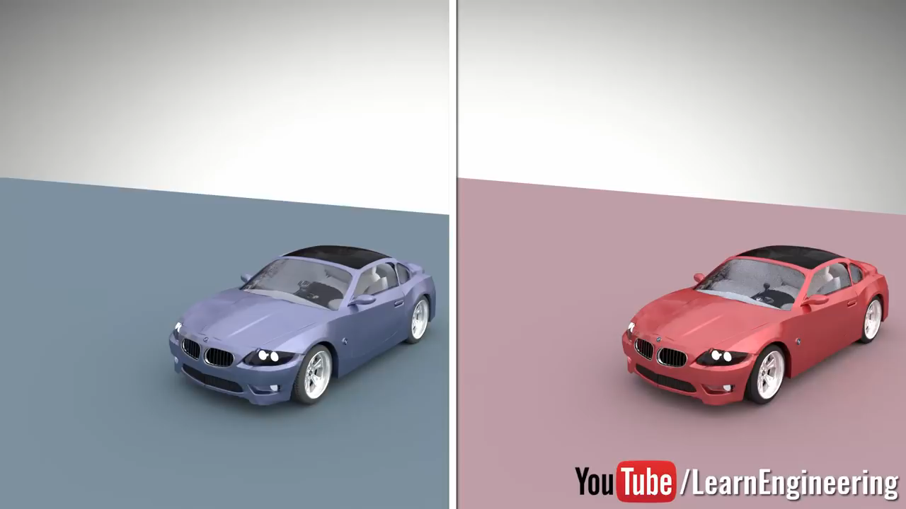

Slide 19
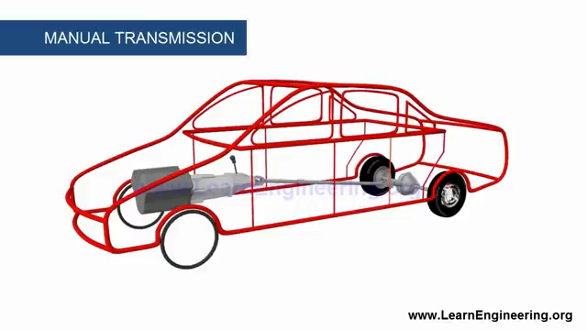

Slide 20
E’tiboringiz uchun rahmat

